Slide 1
Curso complementario Desarrollo de Back-end con Node.js - MongoDB
ING - DIEGO CASALLAS
22810019-1

Slide 2


TABLA DE
CONTENIDO
Servicio Nacional de Aprendizaje
01
NODE.JS

Slide 3

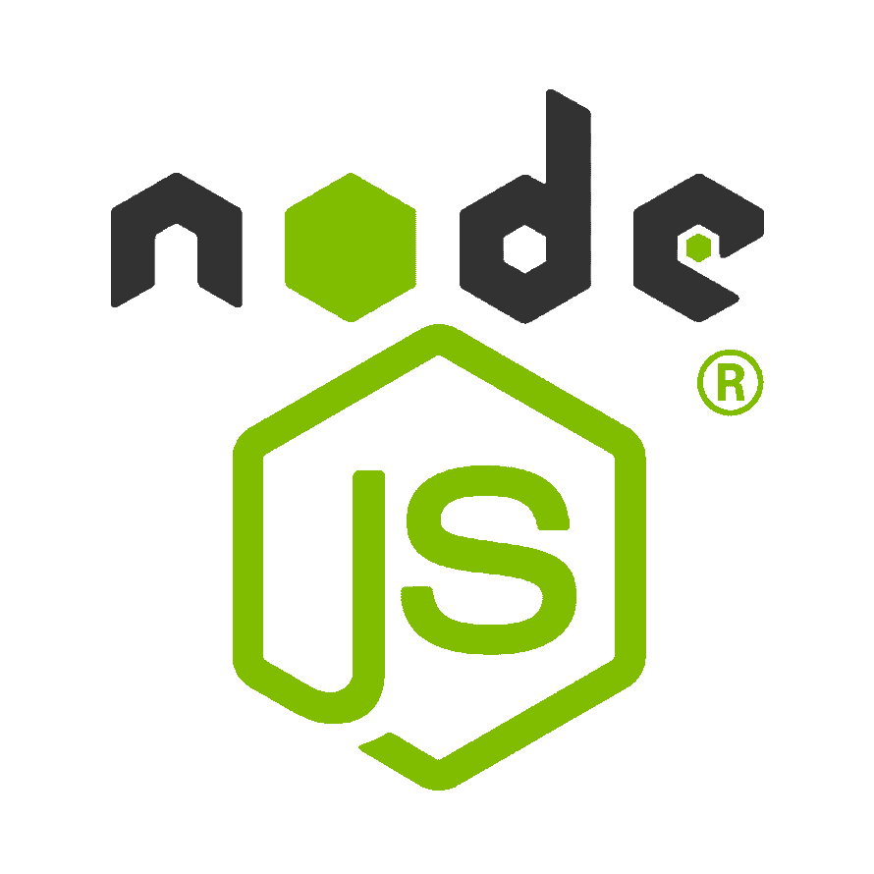

NODE.JS
En esta presentación, vamos a ver una introducción a Node.js y la librería Express para crear APIs REST.
Veremos los pasos para crear una API REST, así como un ejemplo práctico.
Servicio Nacional de Aprendizaje

Slide 4
NODE.JS
¿Qué es Node.js?
Un entorno de ejecución de JavaScript de código abierto
Permite ejecutar JavaScript fuera del navegador
Basado en el motor V8 de Chrome
Altamente escalable y eficiente
Ideal para aplicaciones web en tiempo real y APIs
Servicio Nacional de Aprendizaje
Notes:
Node.js es un entorno de ejecución de JavaScript de código abierto que permite ejecutar JavaScript fuera del navegador. Está basado en el motor V8 de Chrome, lo que lo hace altamente escalable y eficiente. Node.js es ideal para crear aplicaciones web en tiempo real y APIs.

Slide 5
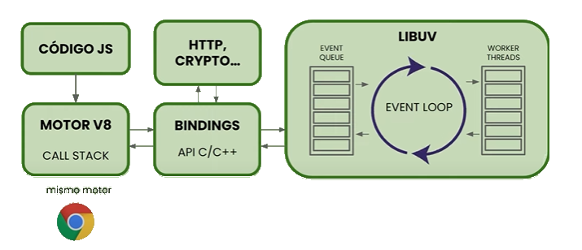
NODE.JS
¿Cómo funciona Node.js?
Servicio Nacional de Aprendizaje
Notes:
Node.js es un entorno de ejecución de JavaScript de código abierto que permite ejecutar JavaScript fuera del navegador. Está basado en el motor V8 de Chrome, lo que lo hace altamente escalable y eficiente. Node.js es ideal para crear aplicaciones web en tiempo real y APIs.

Slide 6
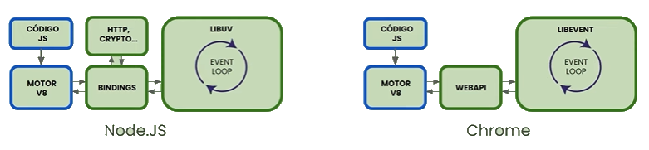
NODE.JS
¿Cómo funciona Node.js?
Servicio Nacional de Aprendizaje
Notes:
Node.js es un entorno de ejecución de JavaScript de código abierto que permite ejecutar JavaScript fuera del navegador. Está basado en el motor V8 de Chrome, lo que lo hace altamente escalable y eficiente. Node.js es ideal para crear aplicaciones web en tiempo real y APIs.

Slide 7
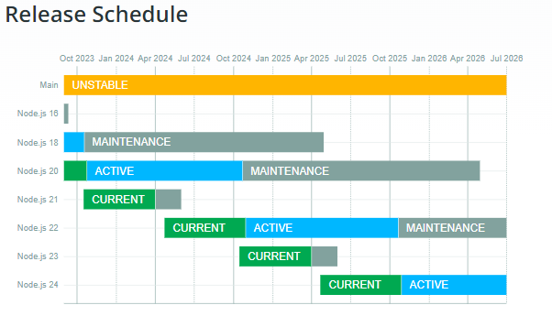
NODE.JS
Versión en NODE.JS
Servicio Nacional de Aprendizaje
Notes:
Versiones disponibles y el soporte de las mismas

Slide 8
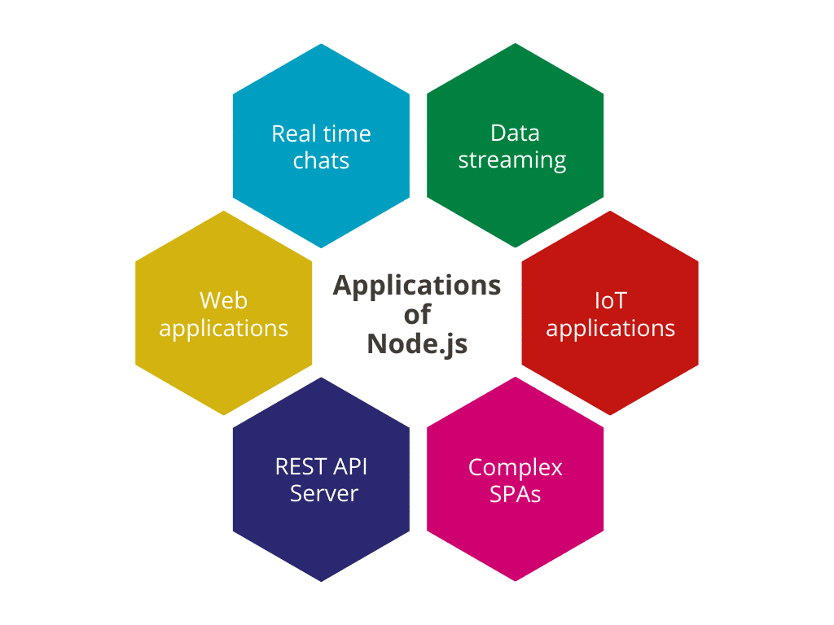
NODE.JS
¿Para qué se utiliza Node.js?
Servicio Nacional de Aprendizaje

Slide 9
NODE.JS
¿Para qué se utiliza Node.js?
Servidores web
Aplicaciones web en tiempo real
Chatbots
Aplicaciones de IoT
Herramientas de línea de comandos
Juegos
Servicio Nacional de Aprendizaje
Notes:
Node.js se puede utilizar para crear una amplia variedad de aplicaciones, incluyendo servidores web, aplicaciones web en tiempo real, chatbots, aplicaciones de IoT, herramientas de línea de comandos y juegos.

Slide 10

NODE.JS
Cómo instalar Node.js
Servicio Nacional de Aprendizaje
Notes:
Node.js se puede utilizar para crear una amplia variedad de aplicaciones, incluyendo servidores web, aplicaciones web en tiempo real, chatbots, aplicaciones de IoT, herramientas de línea de comandos y juegos.

Slide 11
NODE.JS
Cómo instalar Node.js
Descargar el instalador de Node.js desde https://nodejs.org/en/download/prebuilt-installer
Ejecutar el instalador y seguir las instrucciones
Verificar que Node.js está instalado correctamente abriendo una terminal y escribiendo node -v
Servicio Nacional de Aprendizaje
Notes:
Node.js se puede utilizar para crear una amplia variedad de aplicaciones, incluyendo servidores web, aplicaciones web en tiempo real, chatbots, aplicaciones de IoT, herramientas de línea de comandos y juegos.

Slide 12
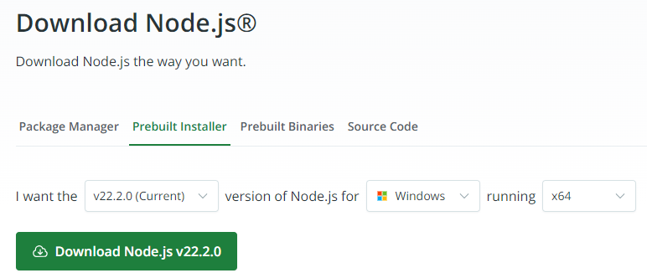
NODE.JS
Cómo instalar Node.js
Descargar el instalador de Node.js desde https://nodejs.org/en/download/prebuilt-installer
Servicio Nacional de Aprendizaje
Notes:
Node.js se puede utilizar para crear una amplia variedad de aplicaciones, incluyendo servidores web, aplicaciones web en tiempo real, chatbots, aplicaciones de IoT, herramientas de línea de comandos y juegos.

Slide 13
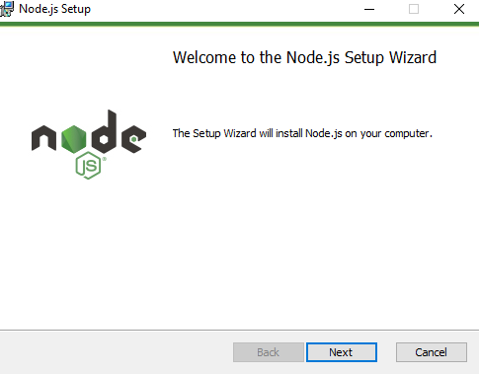
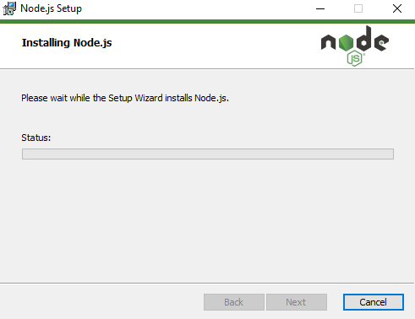
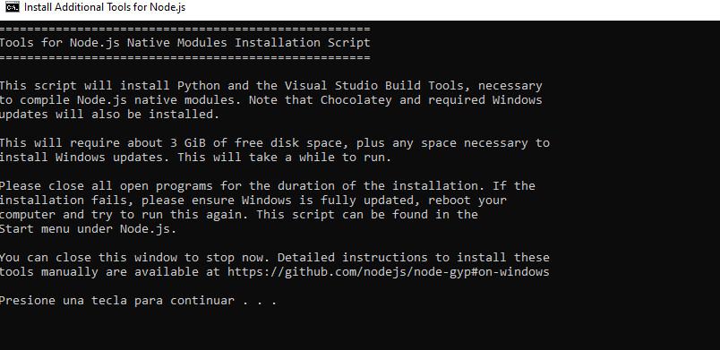
NODE.JS
Cómo instalar Node.js
Servicio Nacional de Aprendizaje
Notes:
Node.js se puede utilizar para crear una amplia variedad de aplicaciones, incluyendo servidores web, aplicaciones web en tiempo real, chatbots, aplicaciones de IoT, herramientas de línea de comandos y juegos.

Slide 14
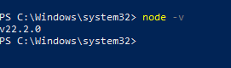
NODE.JS
Cómo instalar Node.js
Esperamos que se descarguen las librerías necesarias
Ejecutar la instrucción node -v
Servicio Nacional de Aprendizaje
Notes:
Speaker Notes Para instalar Node.js, primero debes descargar el instalador desde el sitio web oficial de Node.js. Luego, ejecuta el instalador y sigue las instrucciones. Finalmente, verifica que Node.js está instalado correctamente abriendo una terminal y escribiendo node -v.

Slide 15
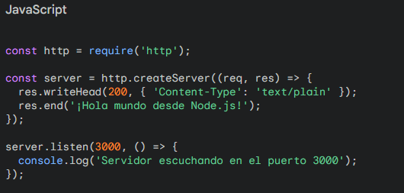
NODE.JS
Ejemplo 1: Crear un servidor web simple
Servicio Nacional de Aprendizaje
Notes:
Este ejemplo crea un servidor web simple que escucha en el puerto 3000. Cuando un usuario visita la ruta /, el servidor envía el texto "¡Hola mundo desde Node.js!".

Slide 16
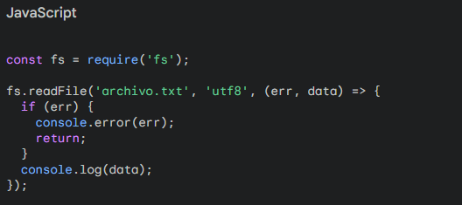
NODE.JS
Ejemplo 2: Leer un archivo
Servicio Nacional de Aprendizaje
Notes:
Este ejemplo lee el contenido del archivo archivo.txt y lo imprime en la consola.

Slide 17
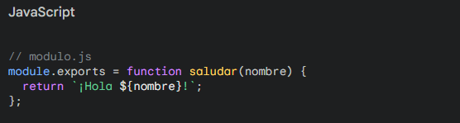
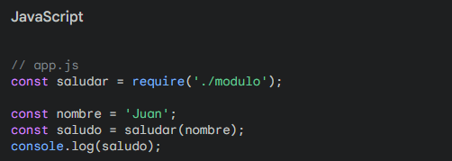
NODE.JS
Ejemplo 3: Crear un módulo
Servicio Nacional de Aprendizaje
Notes:
Este ejemplo crea un módulo llamado módulo.js que exporta una función llamada saludar(). La función saludar() toma un nombre como argumento y devuelve un saludo personalizado. El archivo app.js importa el módulo modulo.js y utiliza la función saludar() para saludar a un usuario.

Slide 18

NODE.JS
Conclusión
Node.js es una herramienta poderosa y versátil que se puede utilizar para crear una amplia variedad de aplicaciones.
Es fácil de aprender y usar, y tiene una gran comunidad de desarrolladores.
Si estás buscando una nueva tecnología para aprender, Node.js es una excelente opción.
Servicio Nacional de Aprendizaje
Notes:
En esta presentación, hemos visto una introducción a Node.js. Hemos visto qué es Node.js, para qué se utiliza, cómo instalarlo y algunos ejemplos de cómo usarlo

Slide 19
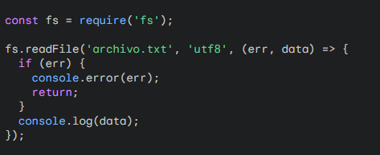
NODE.JS
Actividad
Ejercicio 1: Leer un archivo y mostrar su contenido
Descripción: Este ejercicio consiste en leer el contenido de un archivo de texto y mostrarlo en la consola.
Hacer uso:
Servicio Nacional de Aprendizaje

Slide 20
NODE.JS
Actividad
Explicación:
Este ejercicio lee el contenido del archivo (archivo.txt) y lo imprime en la consola. Utiliza el módulo fs de Node.js para leer archivos. La función fs.readFile() toma tres argumentos:
archivo: La ruta del archivo que se desea leer.
encoding: La codificación del archivo. En este caso, se utiliza utf8 para leer el archivo como texto plano.
callback: Una función que se llamará cuando se haya leído el archivo. La función recibe dos argumentos:
err: Un objeto de error si se produjo un error al leer el archivo.
data: El contenido del archivo como una cadena de texto
Servicio Nacional de Aprendizaje

Slide 21
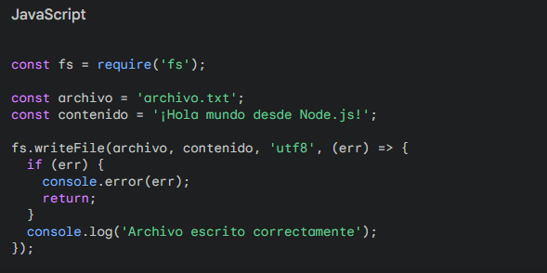
NODE.JS
Actividad
Ejercicio 2: Escribir contenido en un archivo de texto
Hacer uso:
Servicio Nacional de Aprendizaje

Slide 22
NODE.JS
Actividad
Explicación:
Este ejercicio escribe el contenido ¡Hola mundo desde Node.js! en el archivo archivo.txt. Utiliza el módulo fs de Node.js para escribir archivos. La función fs.writeFile() toma cuatro argumentos:
archivo: La ruta del archivo en el que se desea escribir.
contenido: El contenido que se desea escribir en el archivo.
encoding: La codificación del archivo. En este caso, se utiliza utf8 para escribir el archivo como texto plano.
callback: Una función que se llamará cuando se haya escrito el archivo. La función recibe un argumento:
err: Un objeto de error si se produjo un error al escribir el archivo.
Servicio Nacional de Aprendizaje

Slide 23
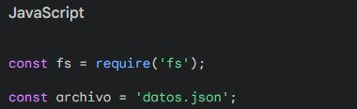
NODE.JS
Actividad
Ejercicio 2: Leer, mostrar y agregar contenido de un archivo JSON
Hacer uso:
Servicio Nacional de Aprendizaje

Slide 24
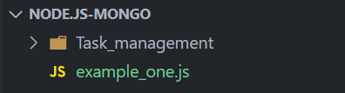
NODE.JS
Ejecución
La ejecución de los archivos se realiza:
llamando la ruta del archivo
node “nombre del archivo”
Ejemplo
Servicio Nacional de Aprendizaje

Slide 25
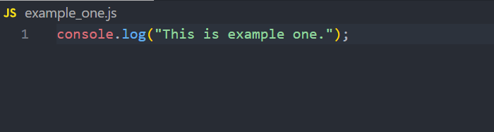
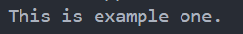
NODE.JS
Ejecución
2. Ajustar el archivo (example_one.js) y agregar lo siguiente.
3. Ejecutar nuevamente
Servicio Nacional de Aprendizaje
RESPUESTA

Slide 26


